Slide 1
جامعة البصرة
كلية التربية للبنات
قسم العلوم التربوية والنفسية
محاضرات مادة الاحصاء الاستدلالي – الاختبارات اللامعلمية –اختبار مربع كاي لعينة واحدة - المرحلة الثالثة – م.م. نداء قاسم محمد
المحاضرة السادسة
الكورس الاول

Slide 2
اختبار مربع كاي لعينة واحدة
يستخدم اختبار مربع كاي لعينة واحدة لمعرفة هل يوجد فروق ذات دلالة احصائية بين التكرارات المشاهدة والتكرارات المتوقعة , ولحساب مربع كاي لعينة واحدة نتبع الخطوات التالية :

Slide 3
كتابة فروض المسألة الفرضية الصفرية والفرضية البديلة
ايجاد القيم المتوقعة والتي سوف تكون قيمة واحدة لكل التكرارات باستخدام القانون التالي : $E=\frac{مجموعالتكرارات }{عددالتكرارات }$
ايجاد قيمة مربع كاي باستخدام القانون التالي $x^{2}=\sum{\frac{{\left(O−E\right)}^{2}}{E}}$
ايجاد درجات الحرية$df=\left(n−1\right)$ حيث ان n تمثل عدد التكرارات
ايجاد القيمة الجدولية من جدول مربع كاي عند مستوى معنوية 0.05 او 0.01
مقارنة القيمة الجدولية مع القيمة المحسوبة فاذا كانت القيمة المحسوبة اكبر من القيمة الجدولية نرفض الفرض الصفري ونقبل الفرض البديل بمعنى اخر توجد فروق ذات دلالة احصائية بين قيم المشاهدات والقيم المتوقعة والعكس صحيح .

Slide 4
مثال
اراد معلم ان يعرف اليوم الذي يفضله التلاميذ للذهاب الى المكتبة فكانت النتائج التالية :هل توجد فروقات ذات دلالة احصائية بين التكرارات والمشاهدات المتوقعة , علما بان القيمة الجدولية 11.7 عند مستوى معنوية 0.05
اليوم | السبت | الاحد | الاثنين | الثلاثاء | الاربعاء | الخميس
التكرارات | 6 | 7 | 5 | 7 | 15 | 20

Slide 5
الحل
نكتب الفروض :$H_{0}$ لاتوجد فروقات ذات دلالة احصائية $H_{1}$ توجد فروقات ذات دلالة احصائية
نجد القيم المتوقعة : $E=\frac{مجموعالتكرارات }{عددالتكرارات }$ $E=\frac{60}{6}=10$
نكون الجدول التالي :

Slide 6
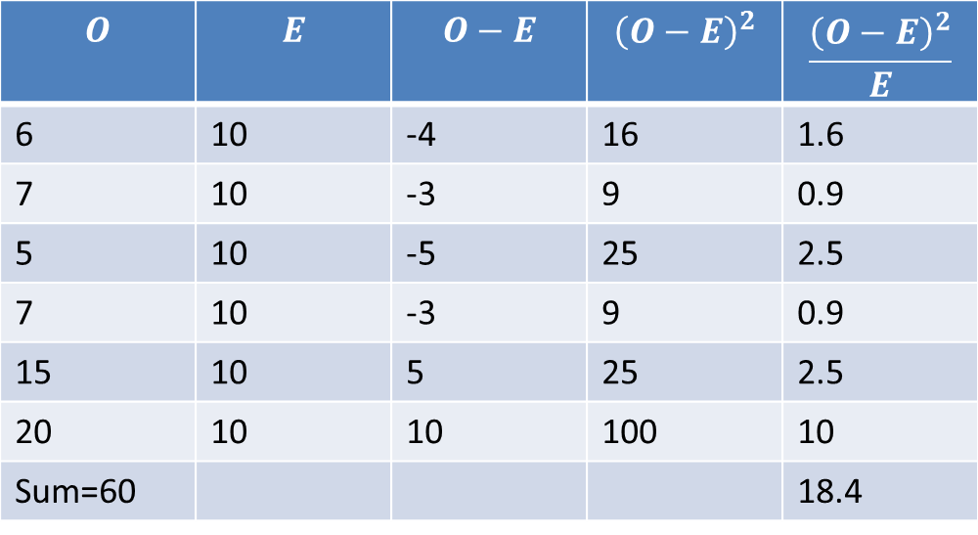
$$O$$ | $$E$$ | $$O−E$$ | $${\left(O−E\right)}^{2}$$ | $$\frac{{\left(O−E\right)}^{2}}{E}$$
6 | 10 | -4 | 16 | 1.6
7 | 10 | -3 | 9 | 0.9
5 | 10 | -5 | 25 | 2.5
7 | 10 | -3 | 9 | 0.9
15 | 10 | 5 | 25 | 2.5
20 | 10 | 10 | 100 | 10
Sum=60 |  |  |  | 18.4

Slide 7
$df=n−1=6−1=5$
نجري المقارنة
$x^{2}=18.4المحسوبة$ اكبر $x^{2}=11.7الجدولية$
لذلك نرفض الفرض الصفري ونقبل الفرض البديل القائل بانه توجد فروقات ذات دلالة احصائية بين قيم المشاهدات والقيم المتوقعة

Slide 8
مثال
الجدول التالي يوضح اراء 60 فرد حول المشاركة السياسية وكانت اجاباتهم كالتالي :
المطلوب حساب مربع كاي عند مستوى معنوية 0.05 علما بان القيمة الجدولية 7.5
الرأي | موافق | غير موافق
التكرار | 40 | 20

Slide 9
الحل
نكتب الفروض :$H_{0}$ لاتوجد فروقات ذات دلالة احصائية $H_{1}$ توجد فروقات ذات دلالة احصائية
نجد القيم المتوقعة : $E=\frac{مجموعالتكرارات }{عددالتكرارات }$ $E=\frac{60}{2}=30$

